Slide 1
Kulinarische Partnerschaft Produzent und Gastronom im Genussland Oberösterreich

Slide 2
Was ist dran, an der „Regionalität“?
Gegentrend zur Globalisierung
Handel nimmt diesen Trend an
Marktforschung bestätigt diesen Trend
Nachhaltigkeit und kurze Transportwege

Slide 6
Genussland Oberösterreich
Die Oö. Lebensmittelstrategie
zur Stärkung der Oö. Landwirtschaft und
heimischen Lebensmittelwirtschaft

Slide 7
Genussland Oberösterreich
Produzen
ten
OÖ
Tourismus
LK OÖ
WK OÖ
Gastrono
mie
Genuss
Regionen
Medien
Lebens
mittel
handel

Slide 8
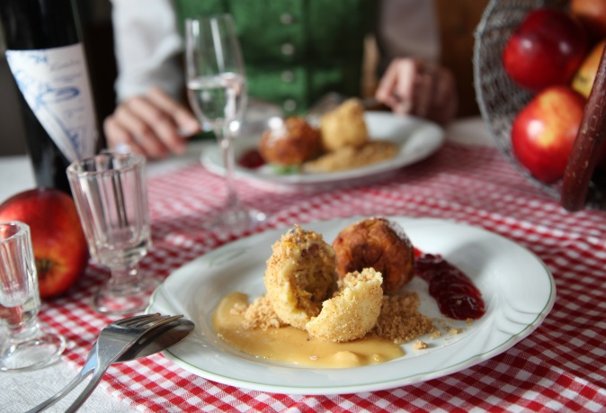
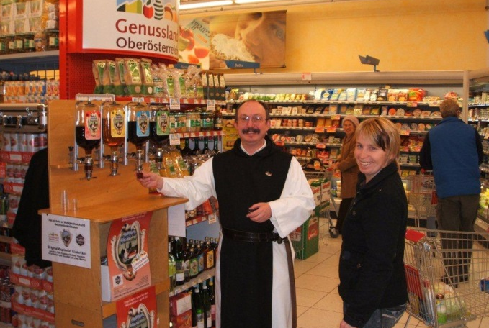
Genussland Oberösterreich
3 Säulen

Slide 9
Eckpunkte
Prinzip der Dualität
Produzent
Genussland Oberösterreich
Gastronomie bestehende Initiativen

Slide 10
Ziel
Regionalität in die Gastronomie
zu bringen
zu verankern
stärker zu machen
sichtbar zu machen

Slide 11
Eckpunkte
vorhanden Marken bleiben, keine neuen Marken werden geschaffen
kontinuierliche Betreuung der Produzenten und Gastronomen durch Genussland Oberösterreich

Slide 12
Ziel
Zusätzlicher Absatzmarkt für regionale qualitätsgesicherte Produkte aus dem Genussland Oberösterreich
Wertschöpfung der Produzenten und der Gastronomen erhöhen.
Wertschätzung für regionale Produkte bei den Konsumenten/Gästen schaffen und verankern.

Slide 13
Strategie
Erkennbarkeit der Regionalität in der Gastronomie steigern.
Verfügbarkeit der Produkte für die Gastronomen verbessern.

Slide 14
Maßnahmen
Kontakt zwischen Produzenten und Gastronomen herstellen und intensivieren
Direkt (face to face)
online (Marktplatz)
Betreuung durch Gastrobetreuer
Vermittelt und Informiert
Begehrlichkeit für regionale Produkte bei Gastronomen, Produzenten und Konsumenten wecken
Promotion
Öffentlichkeitsarbeit
Prinzip der Dualität leben
gemeinsame Aktivitäten mit Produzenten und Gastronomen

Slide 15
Maßnahmen
Produktverfügbarkeit herstellen und kommunizieren
Abfragen der Produzenten und Produkte für die Gastronomie
Abfrage Liefergebiet und Logistik
Datenmanagement
Produktblätter
Jährlicher Check der Betriebe durch den Betreuer und Kommunikation der Ergebnisse
Jährliche Kontrolle der Betriebe und Kommunikation der Ergebnisse
Marketingpakete für den Gastronomen und den Produzenten

Slide 16
Maßnahmen
Produktmanagement für Genussland-Produzenten
Produktverfügbarkeit verbessern
Unterstützung bei der Entwicklung von Verpackungen für die Gastronomie
Unterstützung bei der Entwicklung von neuen Produkten für die Gastronomie
Wissenstransfer Gastronomie Produzent
Ausstattung des Betreuers mit Infomaterial
Herstellen von Kontakten zu neuen Produzenten und neuen Gastronomen

Slide 17
Maßnahmen
Ausarbeitung und Durchführung von Betreuungsschulungen für Gastronomen in Kooperation mit WK
Bewusstseinbildung bei Produzenten, Gastronomen und anderen Stakeholdern (z.B. Gastronomieausstattern)
Laufende Evaluierung

Slide 18
Teilnehmer
Produzenten/Lieferanten:
alle Genussland OÖ Partner (bäuerlich und gewerblich) die die angeführten Kriterien erfüllen
Gastronomen:
alle OÖ Gastronomiebetriebe, die die angeführten Kriterien erfüllen

Slide 19
Kriterien
Kriterien für Genussland-Produzenten
Prinzip der Dualität leben
Der Standort des Betriebes ist in Oberösterreich
Sie produzieren regionale Produkte
Sie besitzen mindestens eines der folgenden Gütesiegel:
"Gutes vom Bauernhof"
BIO-Zertifizierung
AMA-Gütesiegel
Mitglied bei "Genuss Region Österreich"
Ursprüngliche (nicht industrielle) Herstellungsverfahren
Teilnahme an Maßnahmen der Qualitätssicherung und Qualitätsentwicklung

Slide 20
Kriterien
Kriterien für Gastronomen
Prinzip der Dualität leben
saisonale Speisen
typisch oberösterreichische Gerichte (Knödel, Bratl)
stimmiges Ambiente von Räumlichkeiten, Tischkultur und Kulinarik
mind. 4 Speisen mit Hauptprodukten von Genussland-Produzenten
3 unterschiedliche typisch OÖ Getränke von Genussland-Produzenten
Verwendung von 2 Leitprodukten aus den GenussRegionen
Nennung der regionalen Lieferanten/Produzenten, die die Genussland- Kriterien für Produzenten erfüllen.
Auszeichnung in der Speisekarte beim Hauptprodukt

Slide 21
Was bekommt der Teilnehmer:
Basispaket
Beratung und Betreuung durch Gastrobetreuer
Beratungskoffer mit:
Kriteriencheckliste
Marketingpakete
Umsetzungsbeispiele
Produktblätter und Produzentenliste
Infos zu allen Wirte-Initiativen

Slide 22
Was bekommt der Teilnehmer:
Basispaket
Genussland-Logo zur Verwendung
Auftritt auf Homepage
Teilnahme bei Veranstaltungen, Messen und Events von Genussland Oberösterreich
Qualitäts-Check jährlich
Werbemittel (z.B. Bestecktaschen, Fahnen, Servietten....)
Medienkooperationen (News, LT1, Rundschau, PR-Artikeln,...)

